Slide 1
Szűrővizsgálatok
Dr. Kiss István

Slide 2
Ötéves túlélés, nem kissejtes tüdőrák (SEER, 2011-2017)
 | Túlélés (%)
Lokális | 64
Regionális | 37
Távoli | 8

Slide 3
Ötéves túlélés, kissejtes tüdőrák (SEER, 2011-2017)
 | Túlélés (%)
Lokális | 29
Regionális | 18
Távoli | 3

Slide 4
Ötéves túlélés, méhnyakrák (SEER, 2011-2017)
 | Túlélés (%)
Lokális | 92
Regionális | 58
Távoli | 18

Slide 5
Ötéves túlélés, melanoma (SEER, USA)
 | Túlélés (%)
Stage 0 | 100
Stage I-II (lokális) | 97,6
Stage III (regionális) | 60,3
Stage IV (távoli) | 16,2

Slide 6
Ötéves túlélés, emlőrák (ACS, IARC, SEER)

Slide 7
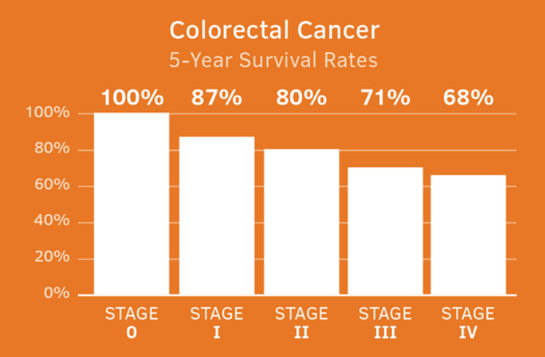
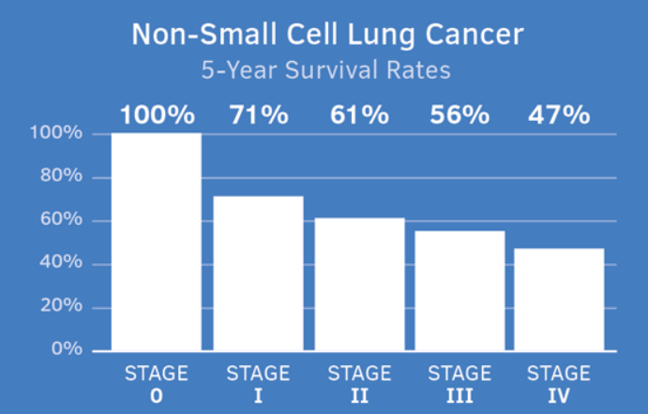
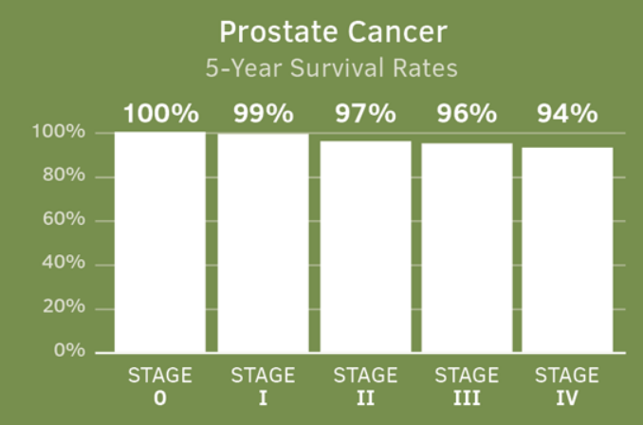
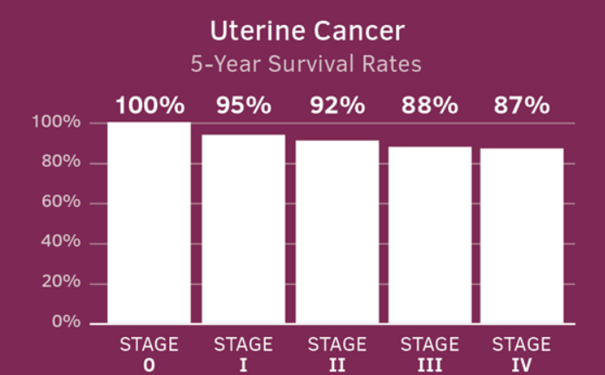

Slide 8
Daganatszűrések
Vastagbél
Emlő
Méhnyak
Bőr
Szájüreg
Prosztata
Időről időre felmerülnek további javaslatok, illetve változnak a protokoolok

Slide 9
Köszönöm a figyelmet!

